Slide 1
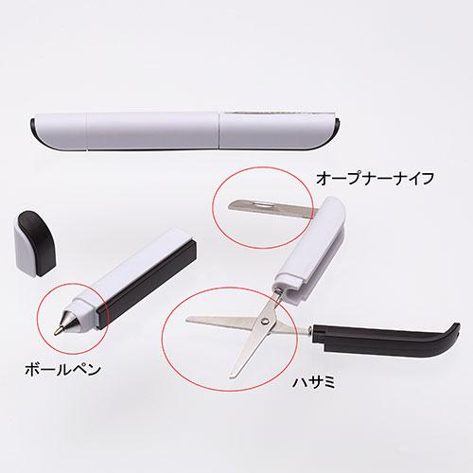
【提案書】
ハサミ・オープナーナイフ付ボールペン
シンプルでスタイリッシュなデザインですが、ボールペンとハサミ、そしてオープナーナイフがひとつになった便利アイテムです。コンパクトなサイズ感で持ち歩くのにも便利です。
特徴
納期
納期スペース
仕様
素材 : ABS、ステンレス他
サイズ : 125ｘ15ｘ12mm
重量 : 19g
包装 : 化粧箱入り
お見積
お見積りスペース

